Slide 1
CORRELATION BRUIT DE FOND SISMIQUE
GOURDIN Catherine
Master recherche DSGA, Nice
Stage effectué à l’Institut Physique
du Globe, Jussieu, Paris
Introduction: origine de la méthode
problématique
site : présentation
enregistrements et traitement
résultats et observations
Conclusion: hypothèses et poursuite

Slide 2
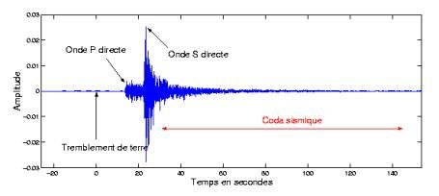
Origine de la méthode de corrélation de bruit de fond sismique
Ondes en milieu complexe: milieux multiplement diffuseurs
Codas
Ondes de surface
Bruit de fond
Peut-on aussi utiliser cette méthode sur des échelles plus locales (< 1 Km) , sur des fréquences plus élevées?
Etude sur une zone plus locale: cavité saline de Cerville

Slide 3
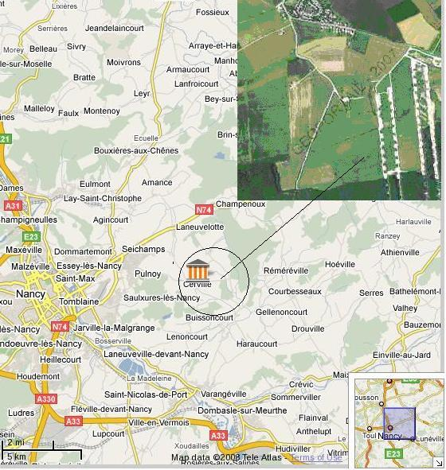
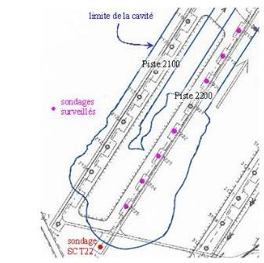
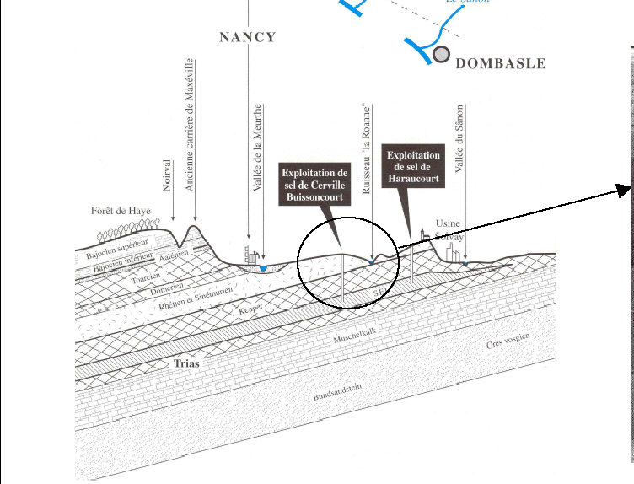
Prolongement Bassin Parisien
sel origine marine

Slide 4
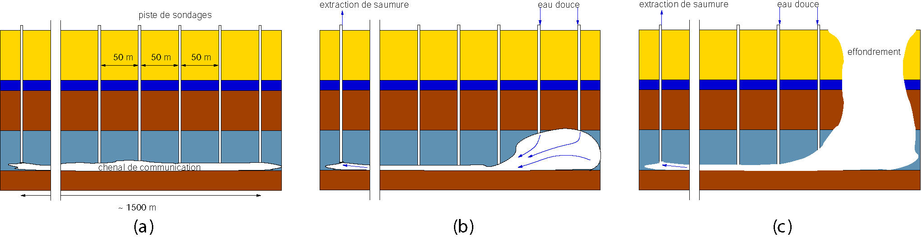
a) le chenal de communication est créé à la base du gisement par dissolution horizontale du sel à ce niveau, b) la cavité est créée à l'amont des pistes par injection d'eau douce, la dissolution se développe dans toutes les directions au voisinage des sondages introducteurs d'eau; la saumure saturée est soutirée par d'autres sondages situés à l'autre extrémité de la piste. La cavité s'agrandit jusqu'à atteindre le toit du gisement et, c) les terrains du recouvrement s'effondrent progressivement dans la cavité, formation de cratères en surface,
Technique de l ’effondrement volontaire, pistes de sondages

Slide 5
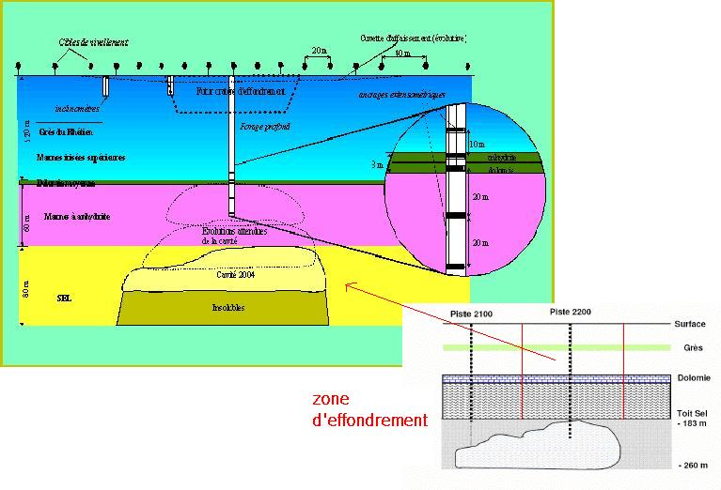

Slide 6
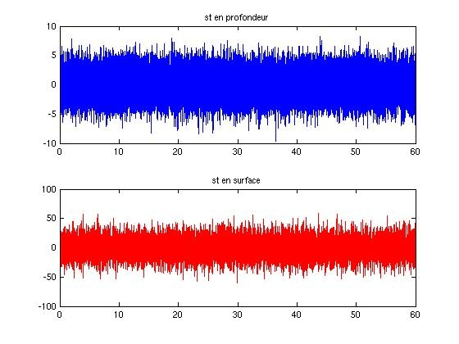
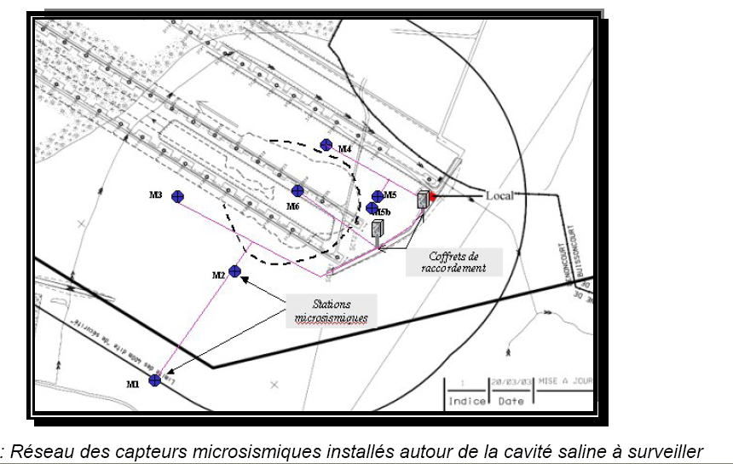
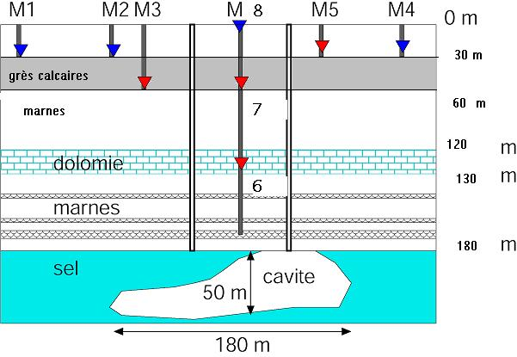
Pdt période essais de pompages
(3 à 4 bars)
Données du 23 au 27 avril 2007

Slide 7
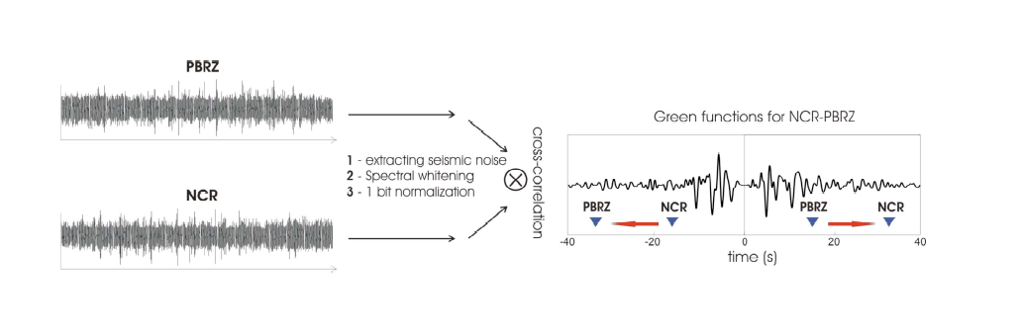
corrélation
Bruit numériseur, bruit naturel
Bruit naturel ressort, signal

Slide 8
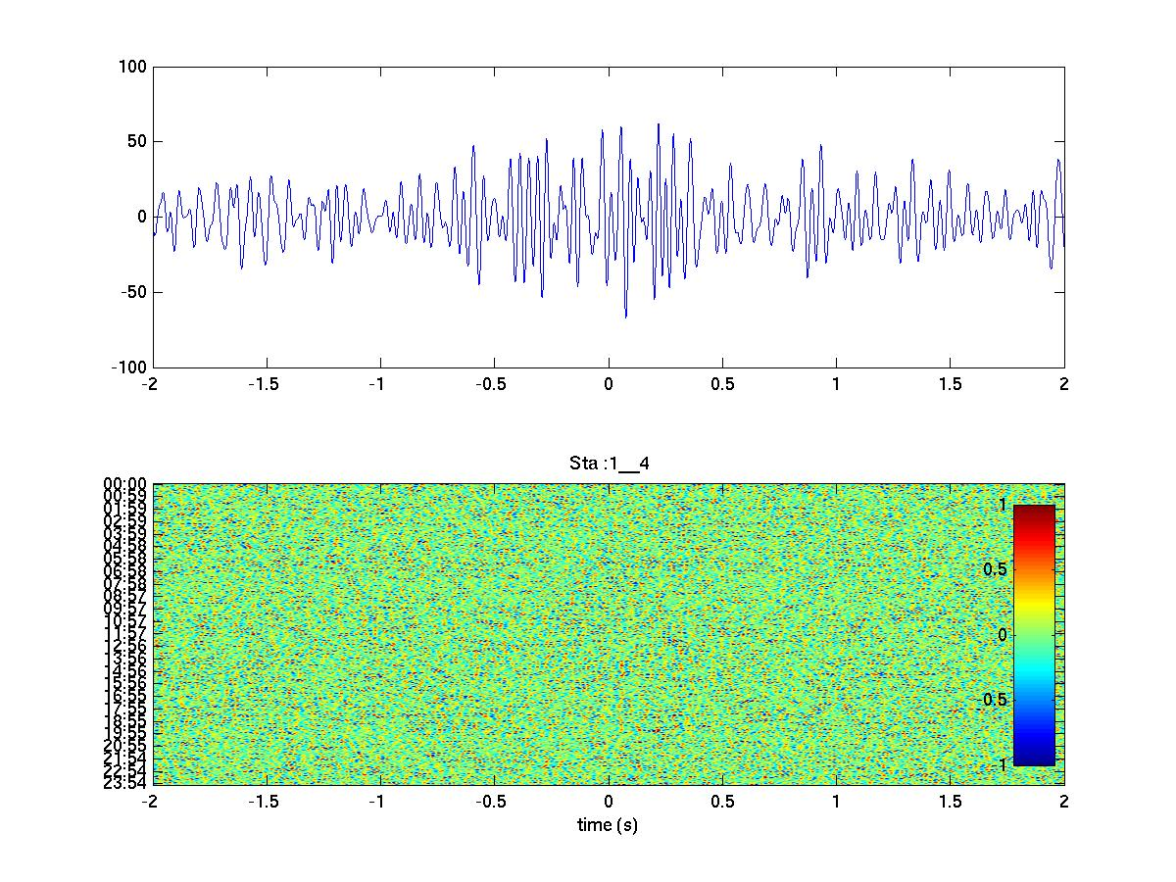

Slide 9
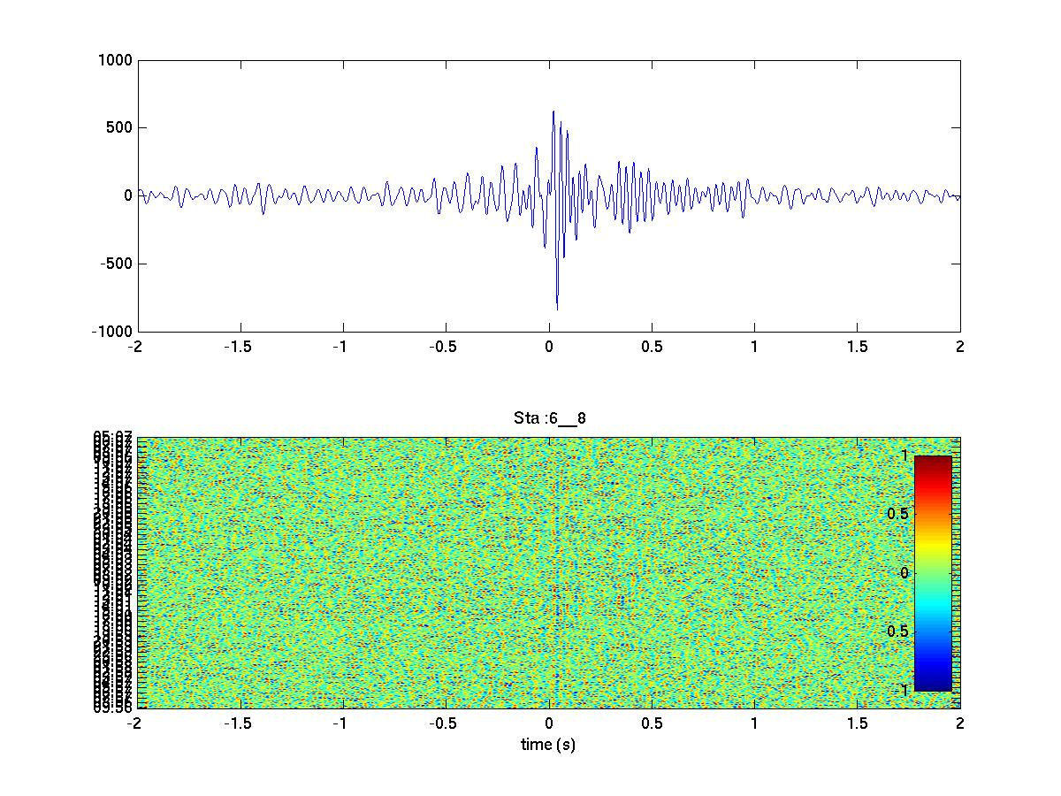
6Z-8Z

Slide 10
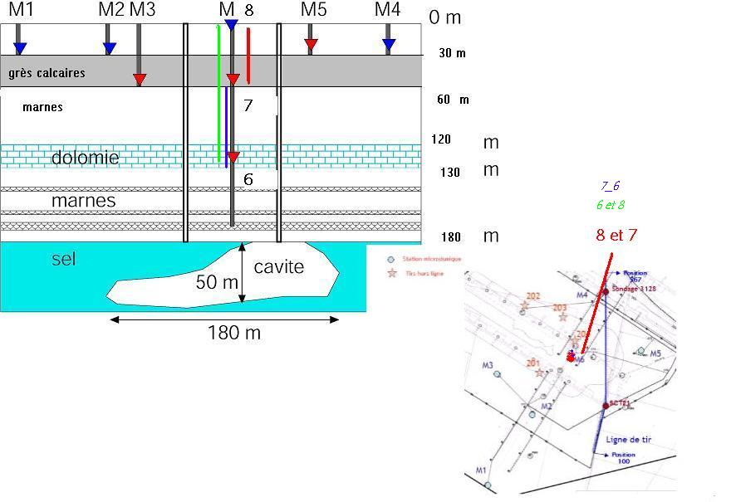

Slide 11
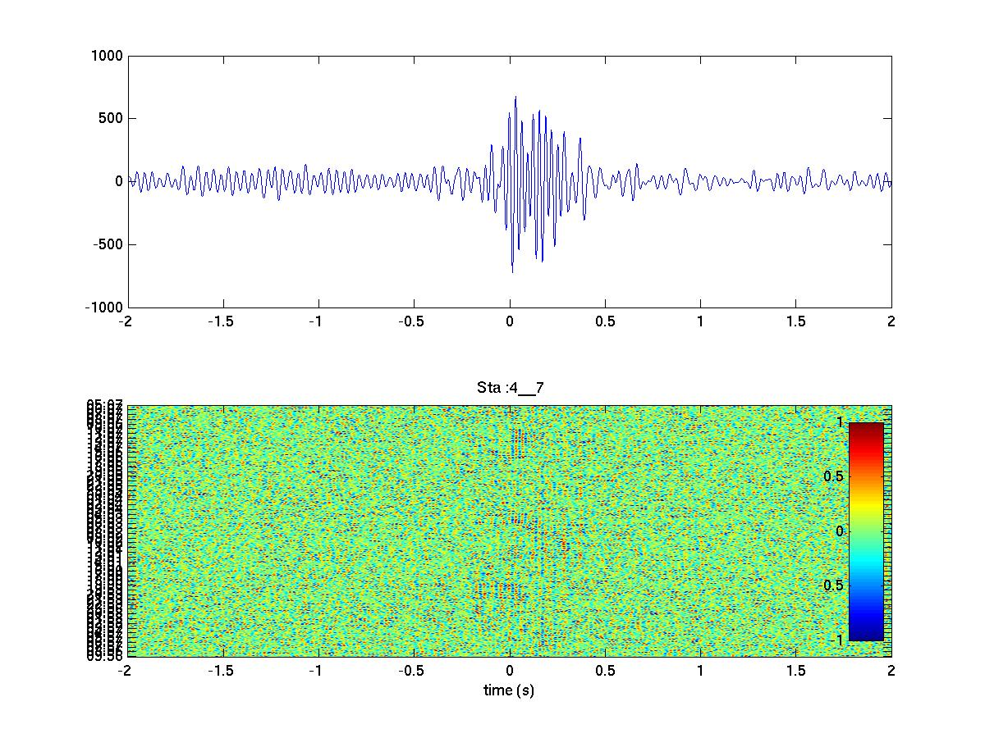
4Z-7Z

Slide 12
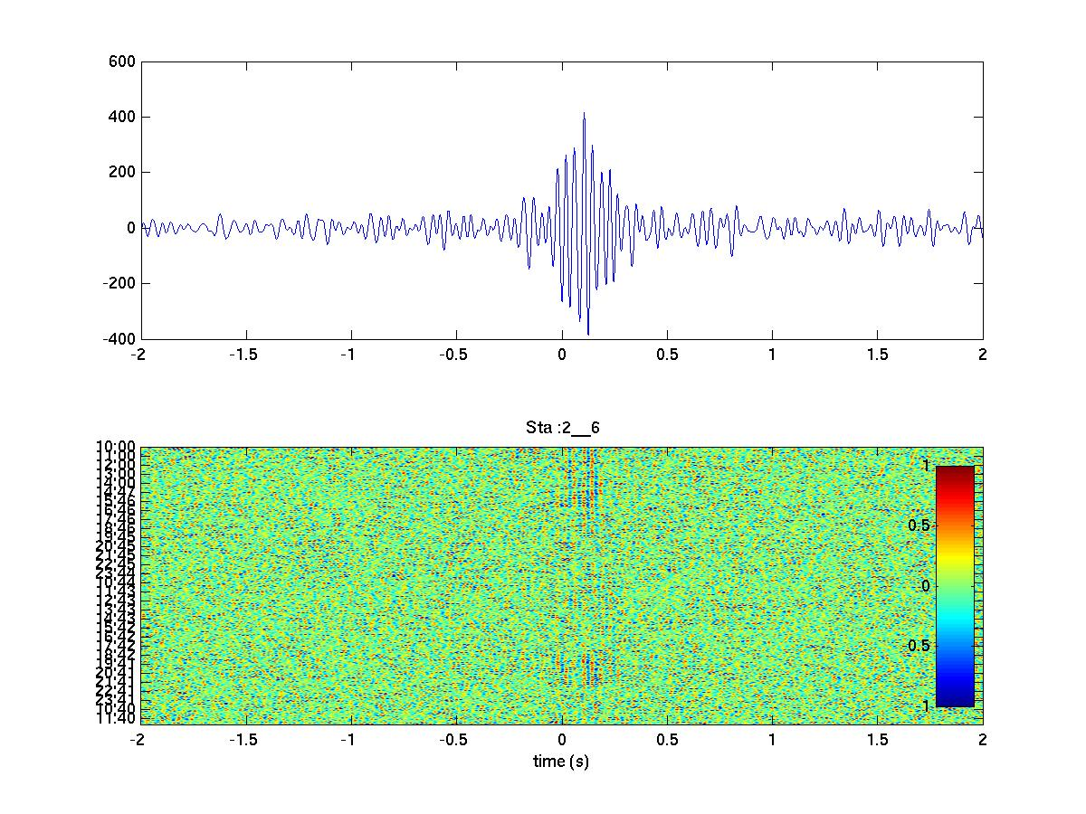
4Z-7X

Slide 13
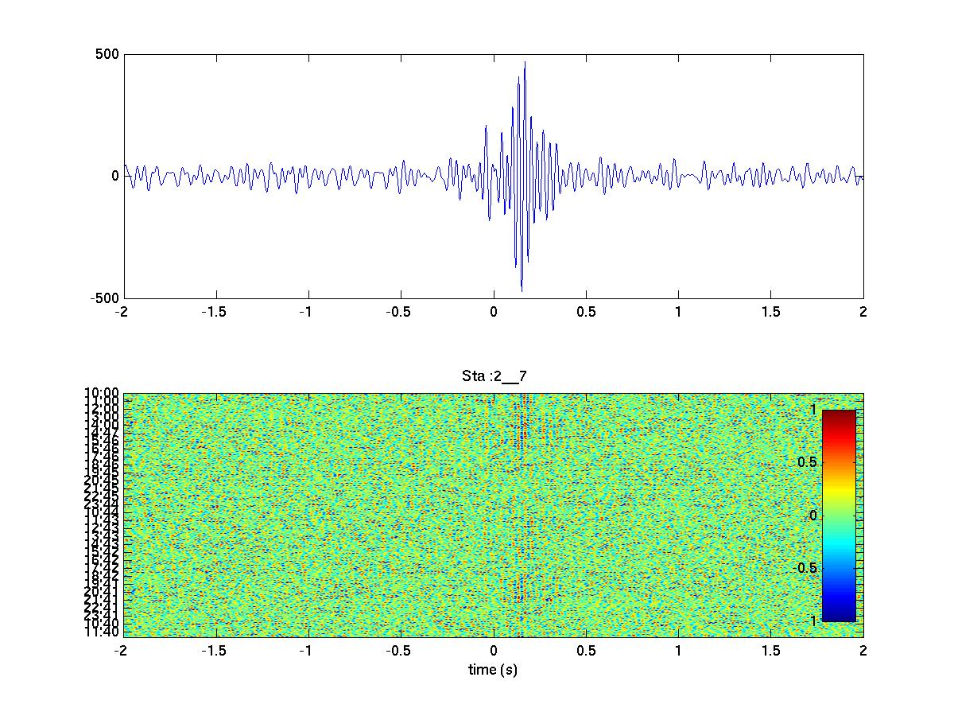
4Z-7Y

Slide 14
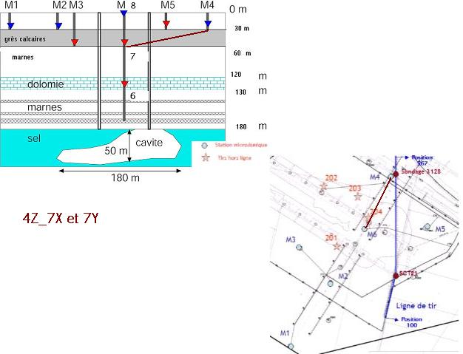

Slide 15
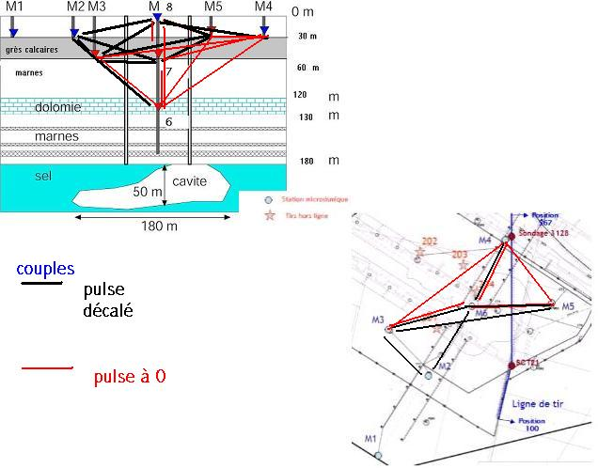

Slide 16
Hypothèses
Corrélations radiales : ondes de Rayleigh
Corrélations transverses : ondes de Love
Corrélations radiales transverses: hétérogénéité 3D
Stable sur les 5 jours signal
Sources de bruit ? :
- sources lointaines
- micro sources en profondeur créant bruit de fond quasi continu
- centre du forage, corrélation autour de 0 (0,03 environ) :
ondes de volume ? Sources proches
Caisse de résonance au dessus de la cavité : ondes piégées,
Amortissement en surface

Slide 17
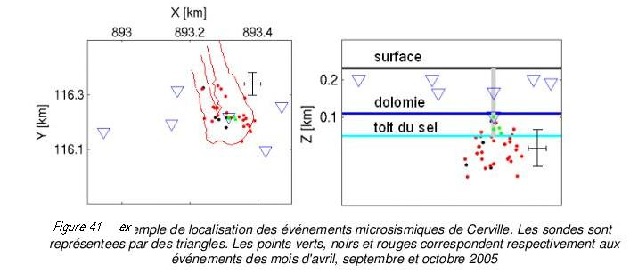
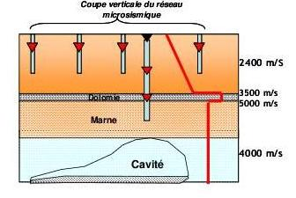

Slide 18
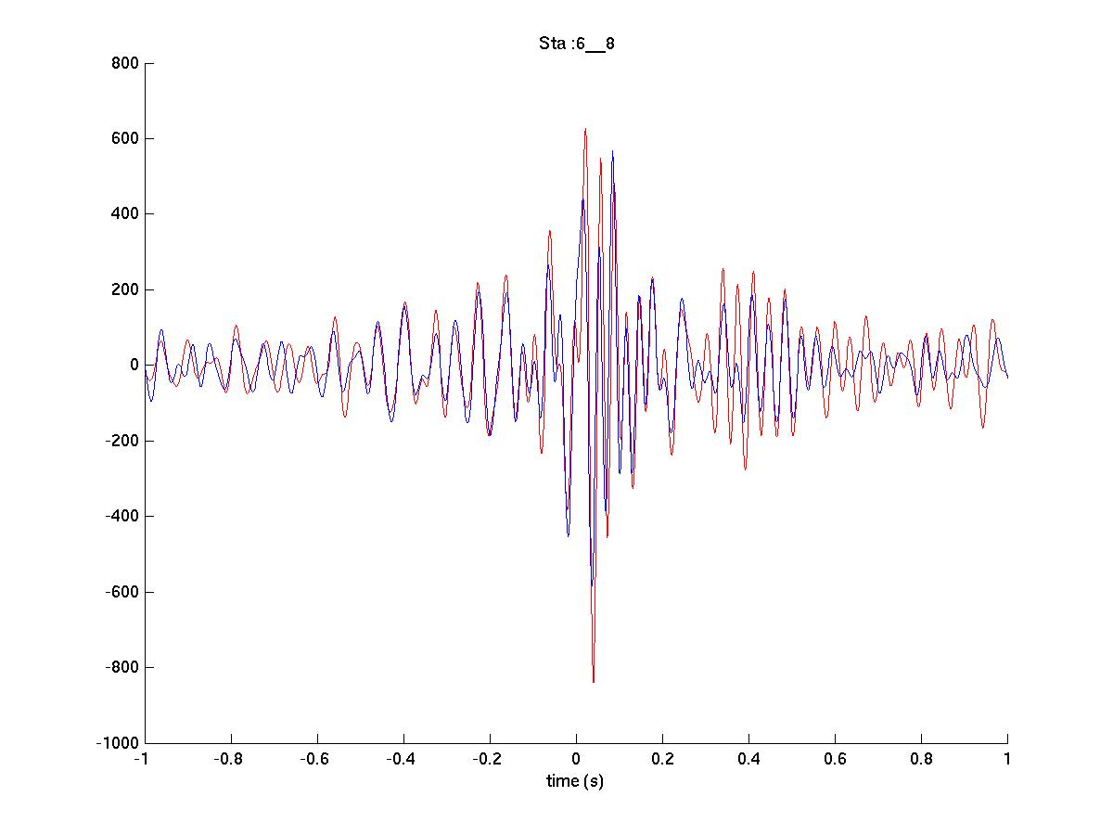
6Z-8Z

Slide 19
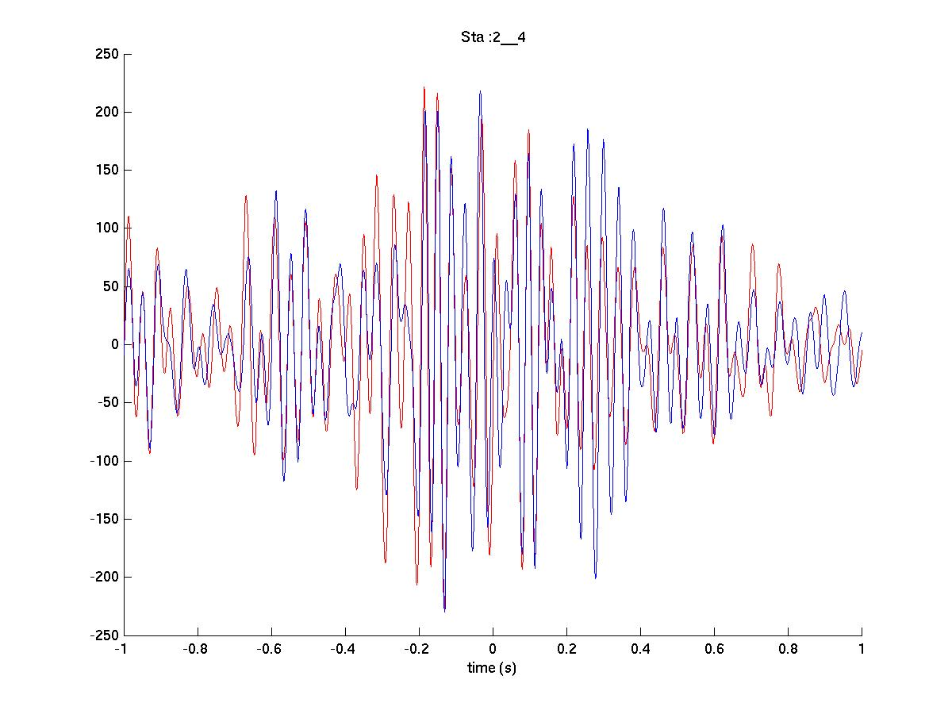
2Z-4Z

Slide 20
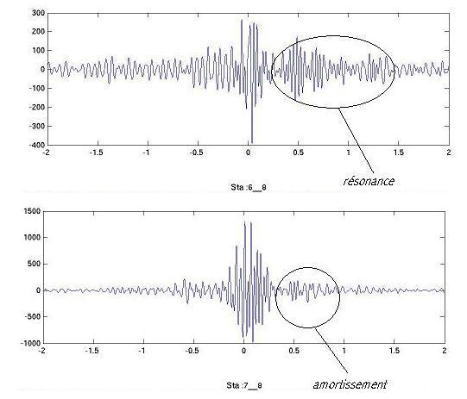

Slide 21
Suivi de la cavité :
Environ 15 événements sismiques début 2008
Cavité: plus de sel ; a atteint le banc de dolomies :
recherche fractures
Début de l ’affaissement en surface
Suite manipulations :
- connaître origine du bruit, artificiel ? Pompages
- si endommagement le volume bouge, enregistrements sur plus
grande période de temps, vitesse diminue, mêmes formes d ’ondes
mais phases s ’étirent, temps se rallonge

